Slide 1
1
KHỞI ĐỘNG
Cấu trúc bài học
2
HÌNH THÀNH KIẾN THỨC
3
LUYỆN TẬP
4
VẬN DỤNG

Slide 2
Chú thích
Hoạt động cá nhân
Hoạt động cặp đôi
Hoạt động nhóm

Slide 3
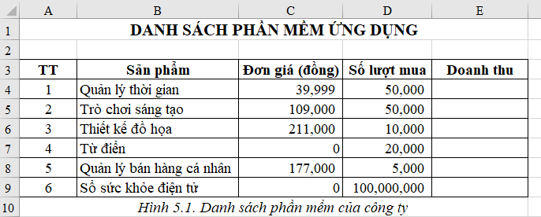
Khởi động
Hoạt động nhóm
Đơn giá của một số phần mềm 0 đồng được hiểu là gì?
Theo em, có cần bổ sung thông tin gì không?

Slide 4
Khởi động
- Đơn giá của một số phần mềm 0 đồng được hiểu là phần mềm miễn phí.
- Cần bổ sung thông tin đầy đủ ở cột E “Doanh thu”.

Slide 5
Bài 5: Sử dụng bảng tính giải quyết bài toán thực tế (Tiết 1)
1. Địa chỉ tương đối
2. Địa chỉ tuyệt đối
Sử dụng bảng tính giải quyết bài toán thực tế
3. Thực hành: Sử dụng bảng tính giải quyết bài toán thực tế
4. Thực hành: Sao chép dữ liệu từ các tệp văn bản, trang trình chiếu sang trang tính

Slide 6
Bài 5: Sử dụng bảng tính giải quyết bài toán thực tế (Tiết 1)
01
Địa chỉ tương đối
Hình thành kiến thức
02
Địa chỉ tuyệt đối

Slide 8
Nhắc lại địa chỉ ô?
Hoạt động cá nhân
Địa chỉ ô được quy định như thế nào?
Địa chỉ ô được quy định là tên cột ghép với tên hàng
<địa chỉ ô> = <tên cột> <tên hàng>

Slide 9
1. Địa chỉ tương đối
Hoạt động cặp đôi
Các nhóm đôi hoạt động thảo luận rồi ghi kết quả vào phiếu bài tập nhóm
Nhóm trưởng quản lý nhóm cùng nhau thảo luận 2 câu hỏi trong Hoạt động 1.

Slide 10
1. Địa chỉ tương đối
Dựa vào thông tin mà bạn Khoa đã lưu trữ trong bảng tính ở hình 5.1, em hãy thực hiện:
1. Viết công thức để tính Doanh thu của phần mềm quản lý thời gian dựa trên Đơn giá và số lượt mua.
2. Thao tác nào giúp em tính toán doanh thu cho các phần mềm còn lại mà không cần gõ công thức vào từng ô? Khi thực hiện thao tác đó, địa chỉ ô trong công thức sẽ thay đổi như thế nào?

Slide 11
1. Địa chỉ tương đối
Câu 1: Tính Doanh thu của mỗi phần mềm ở hình 5.1 theo công thức:
Doanh thu = Đơn giá*Số lượt mua

Slide 12
1. Địa chỉ tương đối
Câu 2:
- Tính doanh thu cho các phần mềm còn lại ta tiến hành sao chép công thức.
- Sau khi sao chép công thức cho các ô còn lại thì địa chỉ ô trong công thức tự động thay đổi.

Slide 13
1. Địa chỉ tương đối
Sau khi sao chép công thức cho các ô còn lại thì địa chỉ ô trong công thức tự động thay đổi

Slide 14
1. Địa chỉ tương đối
Địa chỉ tương đối là địa chỉ ô khi nhập cho một công thức bằng thao tác nháy chuột hoặc sao chép.

Slide 15
1. Địa chỉ tương đối
Địa chỉ tương đối tự động thay đổi khi sao chép công thức nhưng vẫn giữ nguyên vị trí tương đối giữa các ô chứa công thức và ô có địa chỉ trong công thức

Slide 16
2. Địa chỉ tuyệt đối
1. Em hãy nhập công thức để tính Doanh thu của công ti cho phần mềm Quản lý thời gian và Trò chơi sáng tạo vào ô F4 và F5, biết rằng:
Doanh thu của công ty = Doanh thu x Tỉ lệ ( được lưu tại ô F2)
2. Nếu sao chép công thức từ ô F4 vào ô F5 thì công thức nhận được tại ô F5 có đúng yêu cầu không? Vì sao?

Slide 18
2. Địa chỉ tuyệt đối
Câu 1: Tính doanh thu của công ti:
Doanh thu của công ti
= Doanh thu*Tỉ lệ.
Tại ô F4=E4*F2
Tại ô F5=E5*F2

Slide 19
2. Địa chỉ tuyệt đối
Câu 2:
- Sao chép công thức từ ô F4 sang ô F5 thì công thức nhận được ở ô F5 đúng yêu cầu. Vì địa chỉ tuyệt đối không thay đổi khi sao chép.

Slide 20
2. Địa chỉ tuyệt đối
- Địa chỉ tuyệt đối không thay đổi khi sao chép công thức
- Địa chỉ tuyệt đối có dấu $ trước tên cột và tên hàng

Slide 21
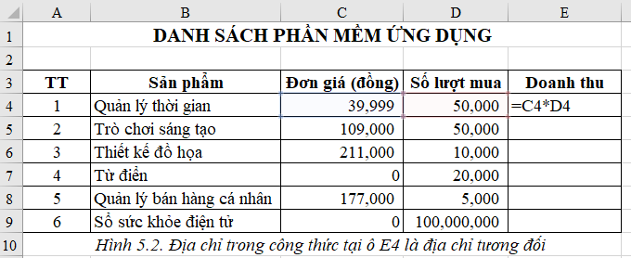
Luyện tập
? Nếu sao chép công thức từ ô E4 đến các ô E6, E7, E8 (Hình 5,2) thì công thức trong các ô E6, E7, E8, E9 là gì?
此处添加详细文本描述，建议与标题相关并符合整体语言风格，语言描述尽量简洁生动。尽量将每页幻灯片的字数控制在 200字以内。

Slide 22
Đáp án:
E6=C6*D6
E7= C7*D7
E8= C8*D8
E9= C9*D9
Luyện tập
此处添加详细文本描述，建议与标题相关并符合整体语言风格，语言描述尽量简洁生动。尽量将每页幻灯片的字数控制在 200字以内。

Slide 23
TRÒ CHƠI
Vận dụng

Slide 25
LUẬT CHƠI
Mỗi câu trả lời đúng giúp em có một món quà tặng Bà, Mẹ và bạn nữ trong ngày 20/10 nhé
Có 6 câu hỏi.
Mỗi câu hỏi có thời gian suy nghĩ là 30 giây.
1
2
3
4
5
6

Slide 26
Câu 1: Địa chỉ tương đối tự động thay đổi khi sao chép công thức nhưng vẫn giữ nguyên … tương đối giữa các ô chứa công thức và ô có địa chỉ trong công thức.
A. địa chỉ B. vị trí
C. kết quả D. công thức
Phần thưởng của bạn là 3 chiếc kẹo!
HẾT GIỜ
THỜI GIAN
0 : 30
0 : 29
0 : 28
0 : 27
0 : 26
0 : 25
0 : 24
0 : 23
0 : 22
0 : 21
0 : 20
0 : 19
0 : 18
0 : 17
0 : 16
0 : 15
0 : 14
0 : 13
0 : 12
0 : 11
0 : 10
0 : 09
0 : 08
0 : 07
0 : 06
0 : 05
0 : 04
0 : 03
0 : 02
0 : 01
0 : 00
B. vị trí
BACK

Slide 27
Câu 2: Trong bảng tính điện tử, để thiết lập công thức ta phải bắt đầu bằng dấu gì?
Phần thưởng của bạn là 1 chiếc kẹo!
Dấu “=”
THỜI GIAN
0 : 30
0 : 29
0 : 28
0 : 27
0 : 26
0 : 25
0 : 24
0 : 23
0 : 22
0 : 21
0 : 20
0 : 19
0 : 18
0 : 17
0 : 16
0 : 15
0 : 14
0 : 13
0 : 12
0 : 11
0 : 10
0 : 09
0 : 08
0 : 07
0 : 06
0 : 05
0 : 04
0 : 03
0 : 02
0 : 01
0 : 00
HẾT GIỜ
BACK

Slide 28
Chúc mừng bạn đã dành được điểm 10!
Câu 3:
Bảng tính điện tử có các kiểu dữ liệu nào?
Văn bản, số, thời gian, công thức toán học.
THỜI GIAN
0 : 30
0 : 29
0 : 28
0 : 27
0 : 26
0 : 25
0 : 24
0 : 23
0 : 22
0 : 21
0 : 20
0 : 19
0 : 18
0 : 17
0 : 16
0 : 15
0 : 14
0 : 13
0 : 12
0 : 11
0 : 10
0 : 09
0 : 08
0 : 07
0 : 06
0 : 05
0 : 04
0 : 03
0 : 02
0 : 01
0 : 00
HẾT GIỜ
BACK

Slide 29
Câu 4: Cách nhập ký hiệu $ cho địa chỉ tuyệt đối là:
Gõ ký hiệu $ từ bàn phím khi nhập ô địa chỉ.
B. Sau khi nhập địa chỉ tương đối, nhấn phím F4 để chuyển thành địa chỉ tuyệt đối.
C. Sau khi nhập địa chỉ tương đối, nhấn phím F2 để chuyển thành địa chỉ tuyệt đối.
D. Thực hiện được theo cả 2 cách A và B.
Phần thưởng của bạn là 1 hộp sữa.
THỜI GIAN
0 : 30
0 : 29
0 : 28
0 : 27
0 : 26
0 : 25
0 : 24
0 : 23
0 : 22
0 : 21
0 : 20
0 : 19
0 : 18
0 : 17
0 : 16
0 : 15
0 : 14
0 : 13
0 : 12
0 : 11
0 : 10
0 : 09
0 : 08
0 : 07
0 : 06
0 : 05
0 : 04
0 : 03
0 : 02
0 : 01
0 : 00
HẾT GIỜ
D. Thực hiện được theo cả 2 cách A và B
BACK

Slide 30
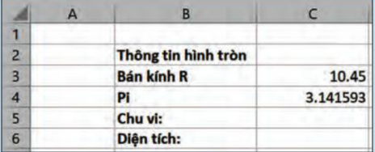
Câu 5: Công thức nào đúng để tính chu vi
đường tròn ở ô C5?
(công thức: CV=2.Pi.R)
C5=2+C4.C3.
C5=2.C4*C3.
C. C5=2*C4*C3.
D. C5=2+C4*C3.
Chúc mừng bạn đã dành được điểm 10!
C. C5=2*C4*C3
THỜI GIAN
0 : 30
0 : 29
0 : 28
0 : 27
0 : 26
0 : 25
0 : 24
0 : 23
0 : 22
0 : 21
0 : 20
0 : 19
0 : 18
0 : 17
0 : 16
0 : 15
0 : 14
0 : 13
0 : 12
0 : 11
0 : 10
0 : 09
0 : 08
0 : 07
0 : 06
0 : 05
0 : 04
0 : 03
0 : 02
0 : 01
0 : 00
HẾT GIỜ
BACK

Slide 31
Câu 6: Trong hình 5.3, công thức tại ô F5 là
=E5*$F$2
Sao chép công thức này đến ô F6, kết quả sao chép là:
A. =E6*F3
B. =E6*$F$2
C. =$E$6*F3
D. =$E$6*$F$3
Phần thưởng của bạn là 3 chiếc kẹo!
B. =E6*$F$2
HẾT GIỜ
THỜI GIAN
0 : 30
0 : 29
0 : 28
0 : 27
0 : 26
0 : 25
0 : 24
0 : 23
0 : 22
0 : 21
0 : 20
0 : 19
0 : 18
0 : 17
0 : 16
0 : 15
0 : 14
0 : 13
0 : 12
0 : 11
0 : 10
0 : 09
0 : 08
0 : 07
0 : 06
0 : 05
0 : 04
0 : 03
0 : 02
0 : 01
0 : 00
BACK

Slide 32
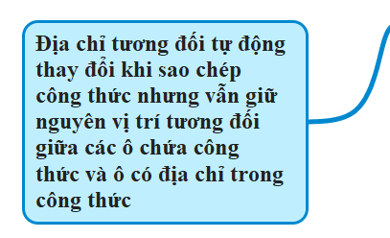
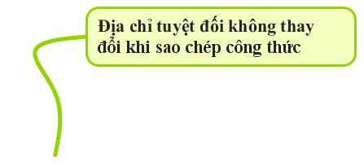
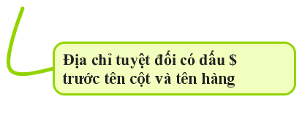
TỔNG KẾT BÀI HỌC

Slide 33
Hướng dẫn về nhà
- Xem lại nội dung kiến thức của phần 1,2.
- Hoàn thành bài tập trong SBT/22,23,24.
- Đọc trước nội dung phần 3,4 của bài.

